Slide 1
اولین همایش ساخت و ساز در فضای مجازی
چهارشنبه 17 اسفند 90
مجتمع فنی تهران-سعادت آباد
Live.Saze808.com

Slide 2
چرا آموزش مجازی؟
تسهیل در ارائه خدمات با هزینه ای کمتر برای طیف وسیعی از افراد
به روز ماندن تخصص مهندسان
خارج بودن مزایای آموزش از بعد زمان و مکان
کارایی بیشتر به جهت انتقال فرهنگ مدرک گرایی به علم محوری

Slide 3
Civil808
انتشارات مجازی Ebook
+ مجله اینترنتی
رادیو 808
پخش زنده سمینار
رادیو سمیر
بخش خبری عمران
تیم طرلحی مشاوره
آموزشگاه مجازی
+ همخرید عمرانی

Slide 4
رادیو اینترنتی
پخش زنده کنفرانس ها و سمینار های عمرانی کشور
اطلاع رسانی سمینار ها و کنفرانس های داخلی و بین المللی
آموزش موضوعات تخصصی مهندسی عمران
مصاحبه های تخصصی با اساتید و مهندسان اجرایی عمران
بررسی پروژه های مهندسی بزرگ کشور
گزارش رادیویی از کنفرانس های رسمی کشور

Slide 5
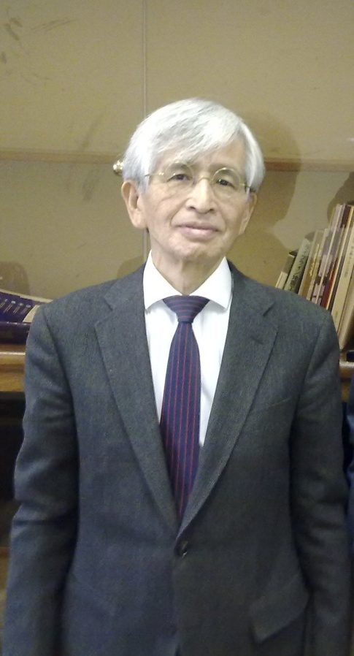
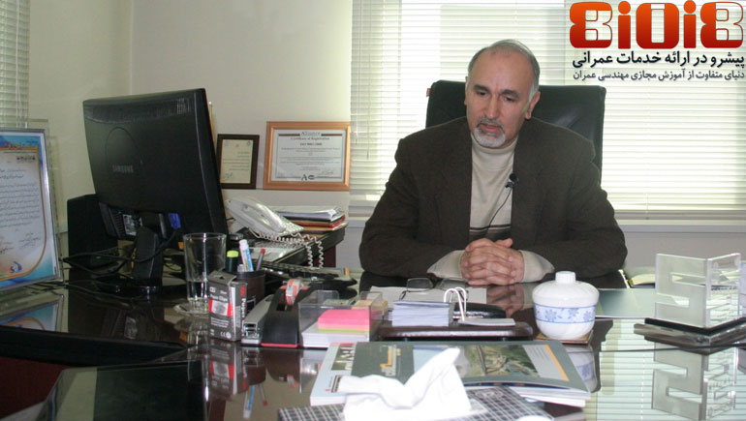
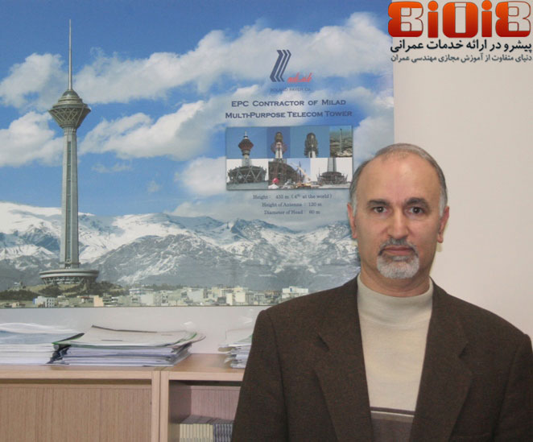
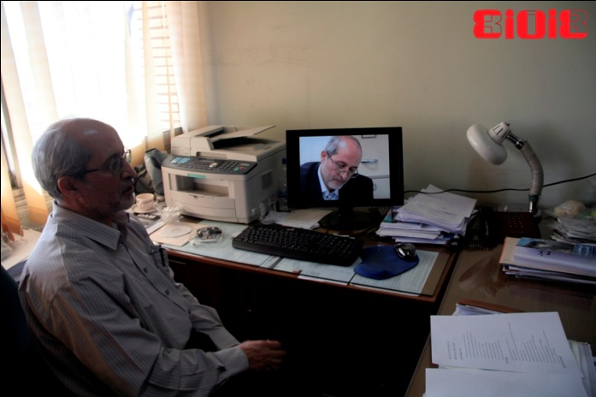
رادیو 808
رادیو پادکست هفتگی + رادیو سمیر

Slide 6
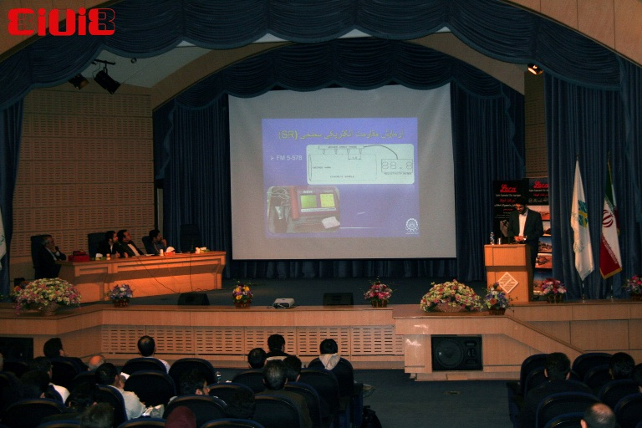
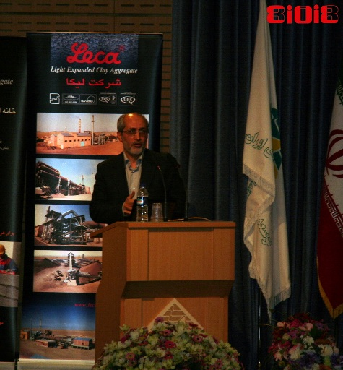
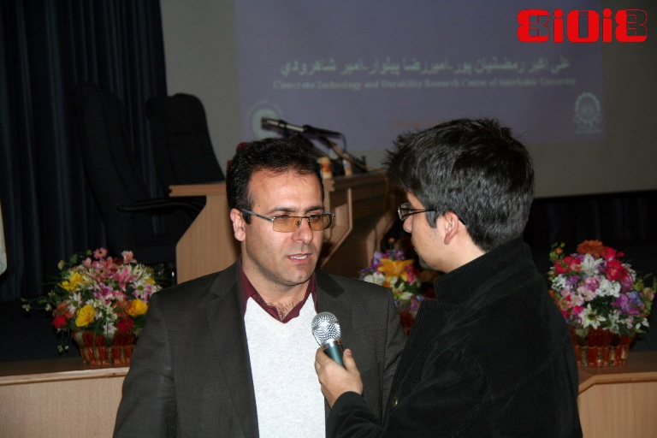
پخش زنده کنفرانس ها و سمینار ها
با همکاری انجمن های علمی آموزشی عمرانی کشور

Slide 7
انتشارات مجازی
کتاب الکترونیکی و مجله اینترنتی مهندسی عمران
مزیت انتشار کتاب های الکترونیکی نسبت به انتشار حقیقی کتاب ها
گسترش فرهنگ کتابخوانی الکترونیکی میان مهندسان
سهولت دسترسی به انواع کتاب ها
و رایگان بودن کتاب ها !

Slide 8
آموزشگاه مجازی
همخرید عمرانی-(ثبت نام دوره های آموزشی)
برگزاری کلاس های آنلاین
همکاری با موسسات و آموزشگاه های عمرانی کشور در سیستم همخرید
برگزاری مشترک دوره های آنلاین با موسسات آموزشی کشور
سهولت دسترسی همگان از آموزش های دانشگاهی و اجرایی

Slide 9
تیم طراحی مشاوره 808
همکاری با شرکت های فنی مهندسی داخل و کشور کشور در طرح و محاسبه سازه ها

Slide 10
نقش شبکه های اجتماعی در وبسایت های مهندسی

Slide 11
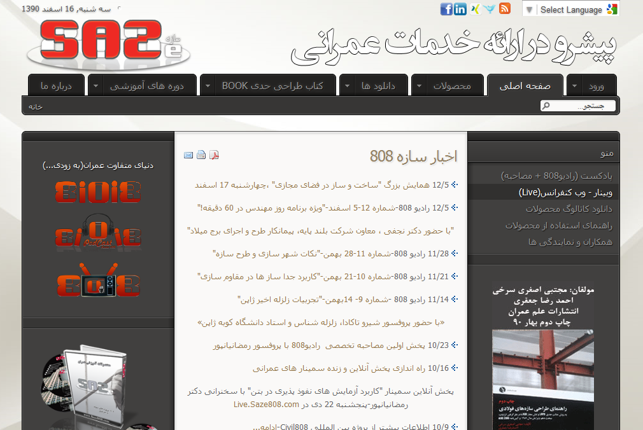
www.Saze808.com

Slide 12
Live.Saze808.com

Slide 13
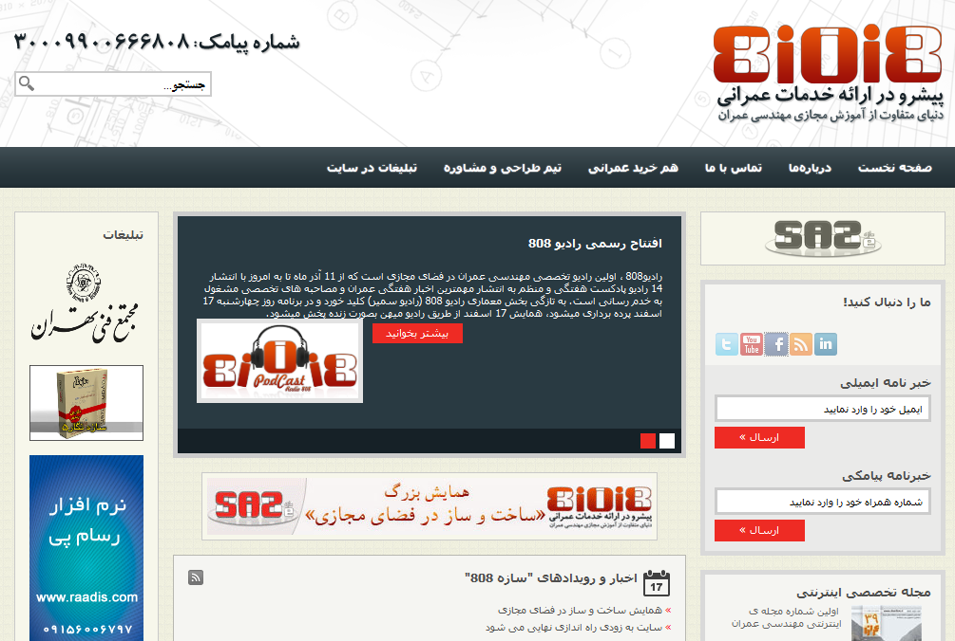
www.Civil808.com

Slide 14
با تشکر از توجه شما
منتظر برنامه های آتی ما باشید!

